Slide 1


Modelos de Inteligencia Artificial Multisensor
Estimación de Biomasa en Bosques Andinos y Pastizales del Ecotono Bosque-Estepa
Fundamentos
Héctor Francisco del Valle
Centro Regional de Geomática (CeReGeo), Facultad de Ciencia y Tecnología (FCyT)
Universidad Autónoma de Entre Ríos (UADER)
Laboratorio de Ecología, Meteorología y Gestión de Fuegos (LEMIV)
Facultad de Ingeniería, Universidad Nacional de la Patagonia San Juan Bosco (UNPSJB)
Correo Electrónico: hfdelvalle@gmail.com
Curso de posgrado · Esquel, Chubut · 14 al 19 de septiembre de 2026

Slide 2
Objetivos de aprendizaje
1
Interpretar
Comprender qué mide cada sensor y cómo se vincula con la biomasa.
2
Seleccionar
Elegir colecciones, resolución, fechas, polarización adecuada, entre otras características.
3
Diseñar
Plantear comparaciones pre/post que distingan el incendio del efecto estacional.
4
Validar
Evaluar sesgo, saturación e incertidumbre según las condiciones del ambiente.
Fundamentos
Héctor Francisco del Valle
2/40

Slide 3
La biomasa es una variable latente
No existe una “banda de biomasa”. El modelo aproxima una variable ecológica usando observables imperfectos.
AGB = f(óptico, SAR, LiDAR, altura, topografía, historia de fuego….)
La función f cambia con especie, densidad, humedad, relieve y perturbación.
señal
proxy
modelo
lo que observa el sensor
lo relacionado con biomasa
la relación aprendida
Fundamentos
Héctor Francisco del Valle
3/40

Slide 4
El incendio y la estación pueden producir señales parecidas
Incendio
Sequía
pérdida de copa, ceniza, suelo expuesto
menor humedad y actividad fotosintética
Otoño
Sombra
senescencia y cambio fenológico
relieve, nubes y geometría solar
Solución: comparar fechas de la misma estación y usar polígonos quemados con fecha confiable.
Fundamentos
Héctor Francisco del Valle
4/40

Slide 5
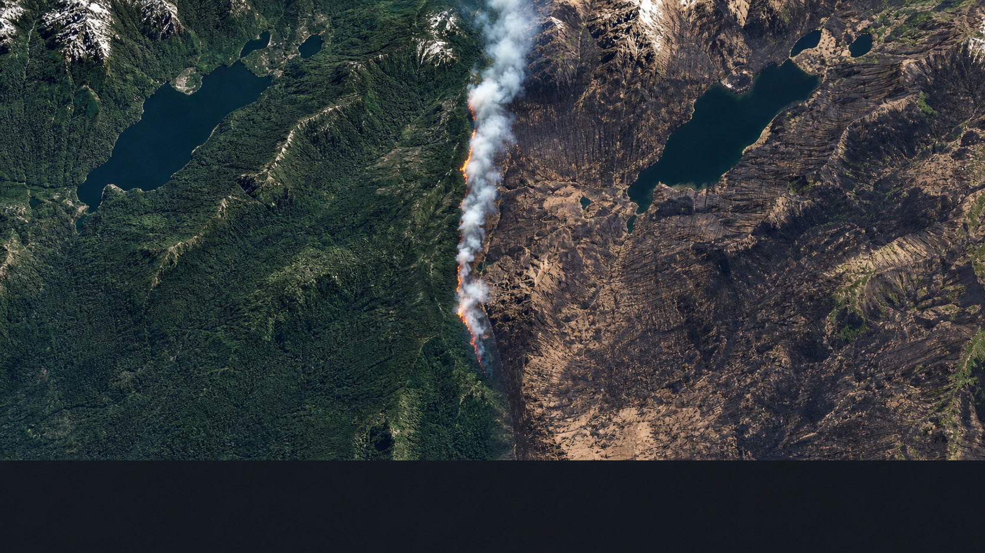
Pre y post deben observar el mismo sistema
PRE: misma estación Fecha del evento POST: Respuesta + Recuperación
Fundamentos
Héctor Francisco del Valle
5/40

Slide 6
Tres familias de sensores, tres observables
Familia | Medición | Aporte | Problema | Ejemplos
Óptico | Reflectancia | Pigmentos, área foliar, humedad | Nubes · saturación | Sentinel‑2 / Landsat 9
SAR | Retrodispersión | Estructura, agua, rugosidad | Speckle · relieve · ángulo | Sentinel‑1 / PALSAR / SAOCOM / NISAR / BIOMASS
LiDAR | Tiempo de retorno | Altura y perfil vertical | Muestreo discontinuo | GEDI L2A / L4A – ICESat2 ATLAS
Conclusión: ningún sensor sustituye a los demás; la sinergia funciona cuando escalas y fechas son comparables.
Fundamentos
Héctor Francisco del Valle
6/40

Slide 7
La IA en este curso
No es un curso de programación: por qué el criterio importa más que el código
La IA ya escribe el código: lo escaso deja de ser la sintaxis y pasa a ser el criterio.
Dirigir un asistente exige conceptos: qué sensor, qué escala, qué fecha y bajo qué supuestos se pide el resultado.
La validación sigue siendo humana: la IA produce respuestas plausibles, no necesariamente correctas.
Dirigido a quienes no dominan Python o JavaScript: el objetivo es entender qué hacen las herramientas, no escribirlas.
AMPLIFICA
Acelera el código, la exploración y la documentación cuando el problema ya está bien planteado.
NO REEMPLAZA
El criterio de dominio: elegir el dato, juzgar el supuesto y validar el resultado.
La IA baja la barrera del código; por eso mismo sube el valor del criterio.
Fundamentos
Héctor Francisco del Valle
7/40
Notes:
Fijar expectativas desde el inicio evita la frustración del «¿dónde está el código?».

Slide 8
El problema geográfico: el ecotono
Del bosque húmedo de Nothofagus a la estepa, en pocos kilómetros
Gradiente del bosque húmedo de Nothofagus a la estepa, a lo largo de Chubut.
Estructura y productividad cambian abruptamente en distancias muy cortas.
Régimen de incendios notablemente alterado en las últimas décadas.
Chubut
El mosaico es lo que ningún sensor describe por sí solo: de ahí el enfoque multisensor.
Fundamentos
Héctor Francisco del Valle
8/40
Notes:
El mosaico es lo que ningún sensor describe por sí solo; de ahí el enfoque multisensor.

Slide 9
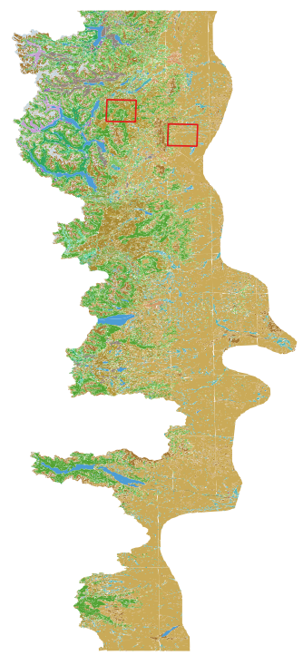
Dónde trabajamos: cobertura forestal del Chubut
Las dos áreas de interés sobre el gradiente bosque–estepa
Verde: bosque nativo sobre la franja cordillerana; ocre: estepa patagónica.
La transición ocurre en pocos kilómetros: ese estrechamiento es el ecotono.
Dos AOI en el noroeste (recuadros rojos), elegidos para cubrir ambos lados de la transición.
Escala de trabajo: provincial para el contexto, de AOI para el ajuste y la validación.
Los AOI no son arbitrarios: se ubican donde el gradiente cambia más rápido en menos distancia.
Fundamentos
Héctor Francisco del Valle
9/40
Notes:
Fijar expectativas desde el inicio evita la frustración del «¿dónde está el código?».

Slide 10
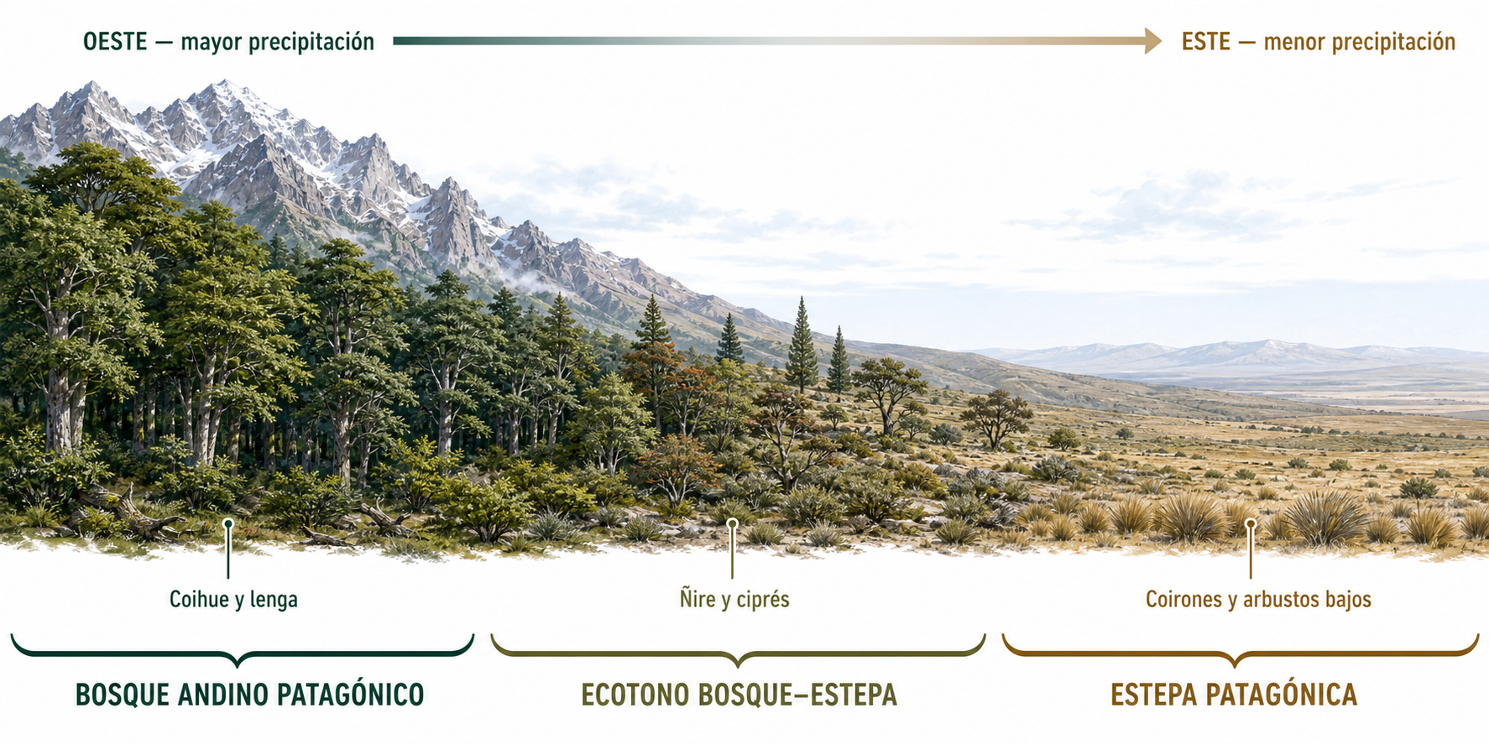
El gradiente oeste–este: del bosque a la estepa
Precipitación decreciente, estructura decreciente: el ecotono es la franja del medio
Fundamentos
Héctor Francisco del Valle
10/40

Slide 11
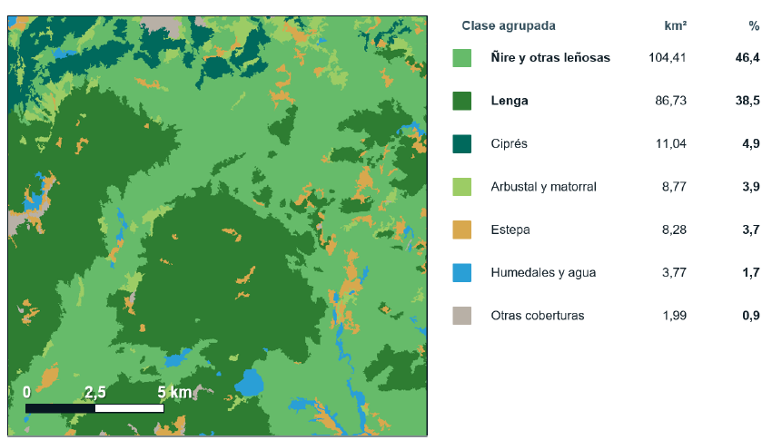
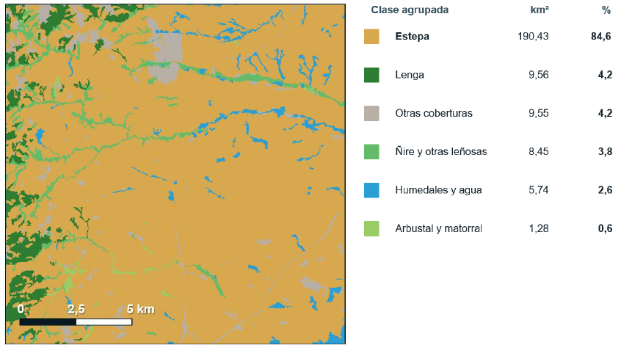
Cobertura de bosque nativo 2017 en los dos recintos
Bosque y estepa, 15 × 15 km cada uno, sobre la misma grilla de 10 m
Recinto de bosque · BOSQUE_NW_02
Recinto de estepa · ESTEPA_NW_02
El control no es un caso menor: la estepa aporta el 84,6 % de su recinto y el bosque, el 89,8 % del suyo.
Fuente: Sistema Nacional de Monitoreo de Bosques Nativos, SNMBN (2017). Cobertura de Bosque de la Región Bosque Andino Patagónico, provincia de Chubut 2017 [Conjunto de datos geográficos vectoriales, escala 1:40.000, versión Cobertura BAP 1.0]. Centro de Información Ambiental (CIAM). https://ciam.ambiente.gob.ar/geovisor.php?layer_id=477
Fundamentos
Héctor Francisco del Valle
11/40

Slide 12
¿Por qué multisensor?
Cada sensor responde a una propiedad distinta del terreno
Óptico
Sentinel-2 · Landsat-9
Radar (SAR)
Sentinel-1 · PALSAR · SAOCOM · NISAR · BIOMASS
LiDAR
GEDI · ICESat2_ATLAS
Reflectancia y color
Índices de vegetación (NDVI, EVI)
Estado y vigor foliar
Limitación: nubes y saturación en dosel denso
Estructura y humedad
Penetración de nubes (todo el tiempo)
Bandas L y S: penetración del dosel
Banda P: mayor penetración.
Limitación: saturación en biomasa alta
Estructura vertical 3D
Altura de dosel
Biomasa
Limitación: cobertura espacial parcial
Procesados con aprendizaje automático, el enfoque multisensor se ha consolidado como referencia en paisajes heterogéneos.
Fundamentos
Héctor Francisco del Valle
12/40
Notes:
Figura reconstruida en la propia diapositiva (editable). Corregido: GEDI es LiDAR desde la Estación Espacial Internacional, no aerotransportado.

Slide 13
Hoja de ruta: los siete apartados
El recorrido completo de la exposición
1
2
3
4
IA y gestión de incendios
Aplicaciones en biomasa combustible
Diluvio de datos
Herramientas y plataformas
5
6
7
Integración en flujos de trabajo
Acceso abierto
Alcances y limitaciones
Fundamentos
Héctor Francisco del Valle
13/40
Notes:
Extensión deliberadamente desigual según lo exige cada tema.

Slide 14
De la supresión a la anticipación
El giro de la gestión del fuego
Durante décadas
Giro reciente
Responder
Anticipar
El fuego se gestionó como respuesta: detectar y suprimir.
Lógica anticipatoria basada en datos, previa a la ignición.
Jain et al. (2020) recorren todo el ciclo: ocurrencia, combustibles, detección temprana, comportamiento e impactos.
Sirve para dimensionar hasta dónde llega hoy la herramienta y dónde sigue siendo un intento.
Fundamentos
Héctor Francisco del Valle
14/40
Notes:
Sirve para dimensionar hasta dónde llega hoy la herramienta y dónde sigue siendo un intento.

Slide 15
Predecir el peligro: modelos e interpretabilidad
De la exactitud a la adopción operativa
Las redes profundas integran meteorología, estado de la vegetación y teledetección sin especificar cada relación.
Kondylatos et al. (2022): interpretabilidad. Ningún organismo adopta una caja negra.
Apostolakis et al. (2022), Ejaz y Choudhury (2025), Xu, Z. et al. (2025): flujos completos de riesgo diario.
Escala regional: Gajardo et al. (2025) y Jaque Castillo et al. (2021) en Chile; Barberá et al. (2025) en el noroeste patagónico.
Barberá et al. (2025): clima, acumulación de combustible y alternancia de bosque y matorral en el propio ecotono.
Fundamentos
Héctor Francisco del Valle
15/40
Notes:
Barberá es la referencia obligada — clima, acumulación de combustible y alternancia de bosque y matorral en el propio ecotono.

Slide 16
Cartografía de combustibles
Del riesgo al mapa: qué arde y dónde
Alipour et al. (2023): fusión multisensor con aprendizaje profundo a gran escala.
Carbone et al. (2023): redes convolucionales para clasificar tipos de combustible.
Sismanis et al. (2024) con series temporales de Sentinel-2; Solares-Canal et al. (2023) combinando ALS y Sentinel-2.
La carga de combustible es biomasa vista desde el riesgo (Abdollahi y Yebra, 2025).
Este es el puente entre la gestión del fuego y la teledetección cuantitativa.
Fundamentos
Héctor Francisco del Valle
16/40
Notes:
Este es el puente entre la gestión del fuego y la teledetección cuantitativa.

Slide 17
La tercera dimensión: humedad del combustible
Regula la inflamabilidad y la velocidad de propagación
Combustible vivo
Combustible fino muerto
Rao et al. (2020) con SAR.
Quan et al. (2024), seguimiento sub-diario con Himawari-8.
Li, Z. et al. (2024) con Landsat.
Wang, W. et al. (2025) con fusión y aprendizaje profundo.
Plano operativo: Watt et al. (2025) proponen una hoja de ruta para un sistema en tiempo casi real.
Pertinente para el ecotono, donde la estacionalidad hídrica gobierna la disponibilidad de combustible.
Fundamentos
Héctor Francisco del Valle
17/40
Notes:
Pertinente para el ecotono, donde la estacionalidad hídrica gobierna la disponibilidad de combustible.

Slide 18
El núcleo: la biomasa como problema de regresión
De la correlación empírica al ajuste no lineal
El planteo: relacionar variables derivadas de sensores con mediciones de biomasa en el terreno.
Pero es una regresión compleja: relaciones no lineales y rara vez nítidas.
Consecuencia: el aprendizaje automático desplazó a los modelos empíricos lineales tradicionales.
Y = f (X)
No lineal, ruidosa y dependiente del sitio.
Por eso el ajuste importa tanto como el sensor.
Aquí empieza el contenido que sostiene los cinco trabajos prácticos del curso.
Fundamentos
Héctor Francisco del Valle
18/40
Notes:
Aquí empieza el contenido que sostiene los cinco trabajos prácticos del curso.

Slide 19
La evidencia de la sinergia
¿Qué gana la estimación cuando se suman sensors?
Li, Y. et al. (2020): Landsat 8 + Sentinel-1A mejora la exactitud frente a un solo sensor.
Wang, C. et al. (2024): Sentinel-1, Sentinel-2, ALOS PALSAR-2 y GEDI.
Wang, D. et al. (2025): XGBoost sobre datos multifuente.
Yan et al. (2023): comparación sistemática que aporta criterios objetivos de selección.
Arquitecturas específicas: DeepBioFusion (Hanan et al., 2025) y Hemati et al. (2024).
Distinguir bosque aleatorio (Random Forest) de potenciación del gradiente (Gradient Boosting): no son familias intercambiables.
Fundamentos
Héctor Francisco del Valle
19/40
Notes:
Distinguir bosque aleatorio de potenciación del gradiente; no son familias intercambiables.

Slide 20
Pastizal y estepa: la mitad relegada
La estepa no es un caso menor del bosque
Fan et al. (2022): biomasa de pastizales de altura con Sentinel-2 y bosque aleatorio.
Rapiya et al. (2023): biomasa estacional con Sentinel-1 y Sentinel-2, análogo directo de la estepa patagónica.
D’Este et al. (2021) y Bao et al. (2022): traslado de la estimación a la carga de combustible.
La estepa tiene antecedentes metodológicos propios: no se resuelve extrapolando lo del bosque.
Fundamentos
Héctor Francisco del Valle
20/40
Notes:
La estepa no es un caso menor del bosque; tiene antecedentes metodológicos propios.

Slide 21
Radar: banda L y soberanía de datos
Por qué la longitud de onda cambia lo que se mide
Banda C · 5,6 cm
Banda L · 23,5 cm
Sentinel-1
SAOCOM · NISAR
Serie temporal extensa y geometría estable. Satura pronto en dosel denso.
Más penetración en el dosel y mayor sensibilidad a la fracción leñosa.
Seppi et al. (2022): coherencia interferométrica del SAOCOM en banda L frente a la banda C de Sentinel-1.
Frank Buss et al. (2026): polarimetría del SAOCOM-1A sobre el Caldén semiárido argentino.
Horizonte inmediato: misión NISAR (NASA-ISRO), bandas L y S, con productos de acceso abierto.
Fundamentos
Héctor Francisco del Valle
21/40
Notes:
Evidencia generada sobre bosques nacionales; argumento fuerte para incorporar el SAOCOM al componente radar.

Slide 22
Banda P: el escalón que faltaba
BIOMASS y la señal que llega al tronco
Banda C · 5,6 cm
Sentinel‑1
Banda L · 23,5 cm
SAOCOM · NISAR
Banda P · ~70 cm
BIOMASS (ESA) · primer SAR en banda P
Qué aporta la banda P
La misión, en datos
Penetra el dosel y responde a troncos y ramas gruesas, donde está la mayor parte del carbono.
Satura mucho más tarde que C y L: mide donde las otras bandas ya no distinguen.
Sensible a la fracción leñosa, no a la hoja.
Lanzada el 29/04/2025 · primer SAR en banda P en órbita.
Reflector de malla desplegable de 12 m.
Biomasa y altura a 200 m; disturbio a 50 m, cada 6 meses.
Nivel 1 abierto desde enero de 2026; Nivel 2 en liberación por fases durante 2026.
Atención a la escala: dentro del AOI los 200 m sirven para estadísticas y validación de paisaje, pero no para interpretar detalles menores a ese soporte.
Fuente: ESA (2026). Biomass (Earth Explorer 7). https://www.esa.int/Applications/Observing_the_Earth/FutureEO/Biomass
Fundamentos
Héctor Francisco del Valle
22/40
Notes:
Evidencia generada sobre bosques nacionales; argumento fuerte para incorporar el SAOCOM al componente radar.

Slide 23
Los 200 m de BIOMASS: qué permiten y qué no
Compatibilidad de escalas en AOI de 15 × 15 km
SÍ
CON CONDICIONES
NO
Estadísticas internas del AOI de 15 × 15 km.
Comparación y validación a escala de paisaje.
Uso en el ajuste, siempre que las variables y observaciones se armonicen a su soporte espacial de 200 m.
Referencia directa para variación a escala de parcela.
Insumo para modelos de 10–30 m.
No confundir con CCI Biomass: producto de 100 m basado principalmente en SAR de bandas C y L, complementado con información lidar — no en la banda P de la misión BIOMASS.
Fundamentos
Héctor Francisco del Valle
23/40
Notes:
Evidencia generada sobre bosques nacionales; argumento fuerte para incorporar el SAOCOM al componente radar.

Slide 24
CCI Biomass: qué mide, con qué sensores y en qué años
Componente | Sensores | Aporte al producto | Épocas | Salida
SAR banda L | ALOS PALSAR / ALOS-2 PALSAR-2 | Sensibilidad a la fracción leñosa | 2005–2012 · 2015–2024 | AGB en Mg/ha, 100 m
SAR banda C | Sentinel-1 · Envisat ASAR | Continuidad y densidad temporal | 2015–2024 · épocas tempranas | Capa de incertidumbre por píxel
LiDAR de calibración | ICESat GLAS · ICESat-2 · GEDI | Altura y estructura del dosel | Calibración según el año | Mapas anuales comparables
Versión 7.0 (2026): AGB anual para 2005–2012 y 2015–2024 · https://climate.esa.int/en/projects/biomass/data/ · datos en el archivo CEDA.
Fundamentos
Héctor Francisco del Valle
24/40

Slide 25
CCI Biomass en el ecotono: alcance y cautelas
Qué se puede sostener con un producto global de 100 m
Alcance · 100 m
Cautelas
Contexto y comparación
Biomasa baja y cambio
Referencia externa de los órdenes de magnitud y del gradiente bosque–estepa a escala de paisaje.
En la estepa la incertidumbre relativa es alta; las diferencias entre versiones no son cambio real.
Épocas disponibles: series anuales 2005–2012 y 2015–2024 en la versión 7.0 del producto.
Uso razonable: covariable o comparación externa, armonizada al soporte de 100 m y con la incertidumbre propagada.
Acceso verificable: https://climate.esa.int/en/projects/biomass/data/
Santoro y Cartus (2025)
Fundamentos
Héctor Francisco del Valle
25/40
Notes:
Evidencia generada sobre bosques nacionales; argumento fuerte para incorporar el SAOCOM al componente radar.

Slide 26
Qué algoritmo y para qué
Cuatro familias, cuatro compromisos distintos
Familia | Fortalezas | Cautelas
Random Forest | Robusto; entrega importancia de variables | Tiende a saturar en biomasa alta
XGBoost / Gradient Boosting | Alta exactitud; capta no linealidades | Exige ajuste; riesgo de sobreajuste
Redes profundas (CNN, LSTM) | Patrones espaciales y temporales | Muchos datos; menor interpretabilidad
SVR / k-NN | Simples; útiles con pocas muestras | Limitados en alta dimensión
Ninguna familia domina en todo: la elección depende del tamaño de la muestra y del rango de biomasa.
Fundamentos
Héctor Francisco del Valle
26/40
Notes:
Reproducir la Tabla como tabla de cuatro filas; es la diapositiva más consultada del bloque.

Slide 27
El diluvio de datos satelitales
El problema cambió de signo
Archivos Landsat abiertos, constelación Sentinel, GEDI y SAOCOM: el volumen se renueva más rápido de lo que se consume.
El problema cambió de signo: no escasean las imágenes; escasea la capacidad de almacenar, procesar y extraer.
Gomes et al. (2020) comparan las plataformas de análisis a escala de petabyte.
Petabytes
que se renuevan sin pausa
Landsat, Sentinel, GEDI y SAOCOM, en archivos abiertos.
No falta el dato: falta el criterio para usarlo.
Fundamentos
Héctor Francisco del Valle
27/40
Notes:
Frase clave para el aula — ya no falta el dato, falta el criterio para usarlo.

Slide 28
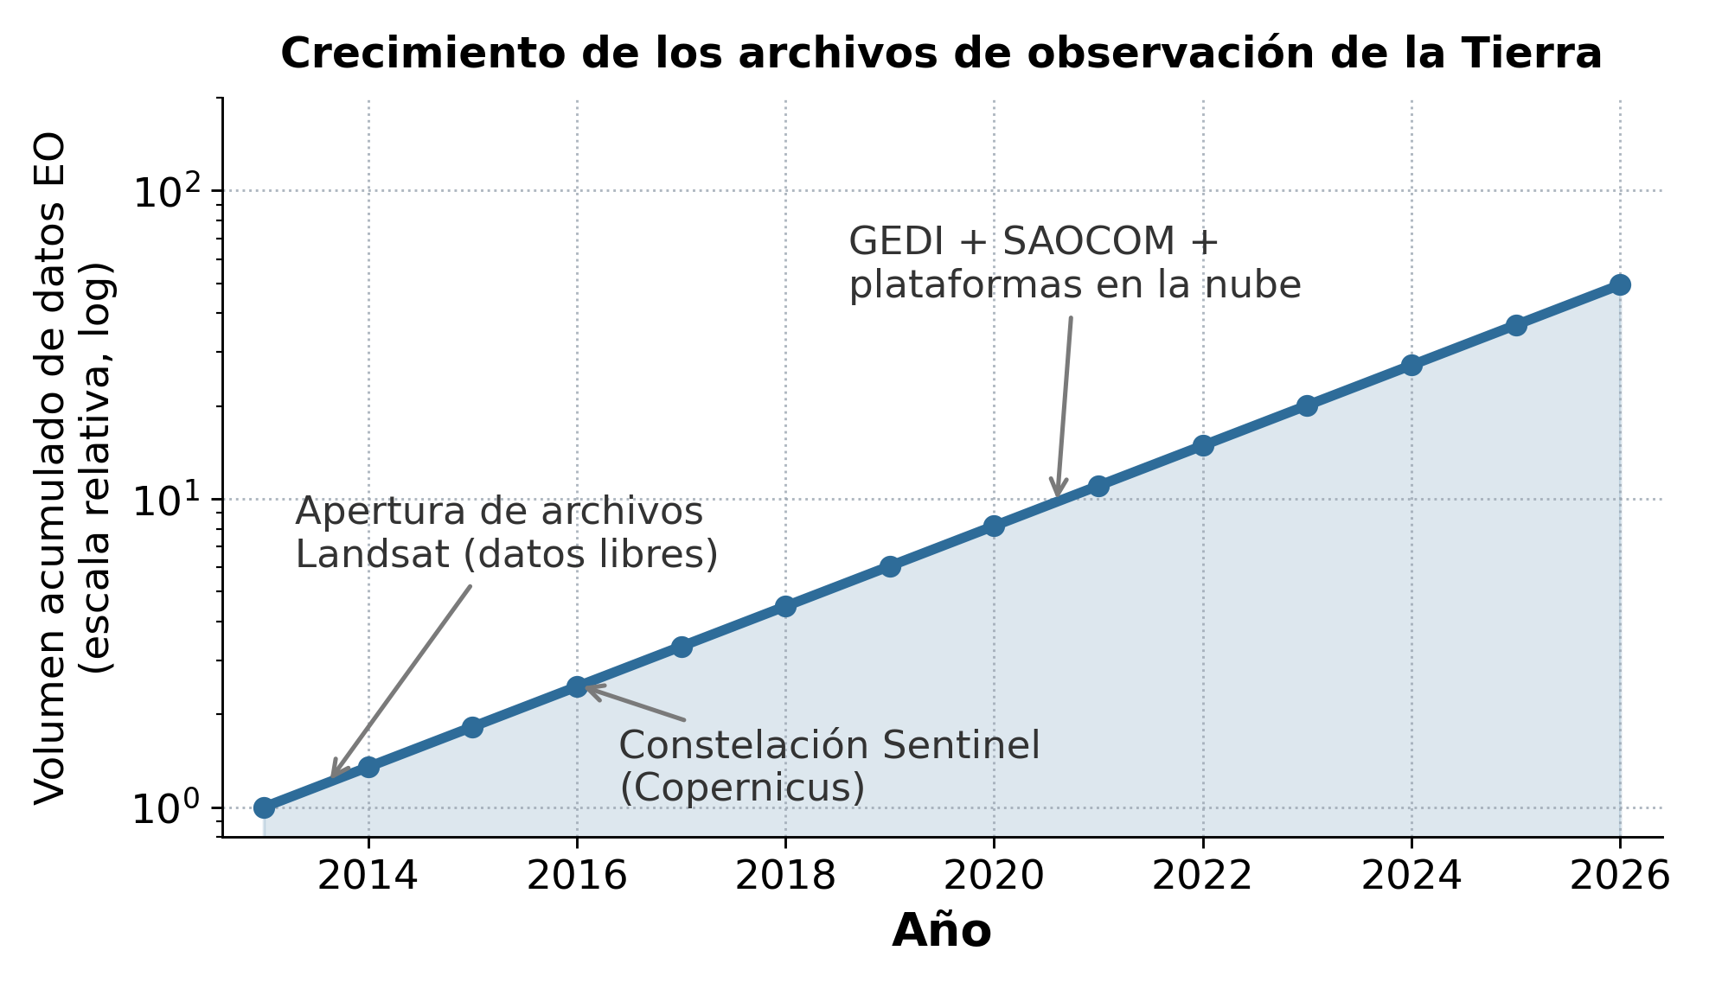
La respuesta: nube, cómputo distribuido y series temporales
Acercar el procesamiento a donde residen los datos
Yao et al. (2020), Xu, C. et al. (2022) y Guo et al. (2022): arquitecturas distribuidas y sistemas en contenedores.
Idea de fondo: acercar el procesamiento a donde residen los datos.
Reto analítico, no solo de infraestructura: fenología y detección de perturbaciones (Fu et al., 2024).
Dimensión humana: la adopción depende de la formación y de las barreras de acceso (Wagemann et al., 2021).
Representación conceptual del crecimiento de los archivos de observación de la Tierra: no es una medición.
Fundamentos
Héctor Francisco del Valle
28/40
Notes:
Usar la Figura, aclarando que es una representación conceptual y no una medición.

Slide 29
Herramientas y plataformas
Con qué se trabaja, según dónde se trabaje
Nube
Escritorio
Google Earth Engine · openEO · Microsoft Planetary Computer · AWS Open Data
ESA SNAP para SAR y ópticos · QGIS para visualización y análisis
Código
Datos de referencia
Python (scikit-learn, PyTorch, GDAL, rasterio) · R (caret, randomForest, terra)
GEDI L4A a nivel de huella y L4B grillado, de acceso abierto
openEO importa por reproducibilidad y por no depender de un único proveedor.
Fundamentos
Héctor Francisco del Valle
29/40
Notes:
openEO importa por reproducibilidad y por no depender de un único proveedor.

Slide 30
Colecciones en Google Earth Engine: qué hay y desde cuándo
Familia | Colección en GEE | Resolución | Cobertura temporal | Uso en biomasa
Óptico | COPERNICUS/S2_SR_HARMONIZED · LANDSAT/LC08 y LC09/C02/T1_L2 | 10–20 m 30 m | 2017– 2013-2021 | Índices, composiciones estacionales
SAR | COPERNICUS/S1_GRD (banda C) · JAXA/ALOS/PALSAR/YEARLY/SAR_EPOCH (banda L) | 10 m 25 m | 2014- 2007- 2010 2015 – 2021 | Estructura y humedad, sin dependencia de nubes
LiDAR | GEDI L2A y L4A por huella · GEDI L4B grillado | 25 m 1 km | 2019 - · 2019 - 2021 | Altura, perfil vertical y AGBD de referencia
Embeddings: GOOGLE/SATELLITE_EMBEDDING/V1/ANNUAL · 10 m · 2017–2025 · 64 dimensiones que resumen óptico, radar y lidar en un vector por píxel.
Fundamentos
Héctor Francisco del Valle
30/40

Slide 31
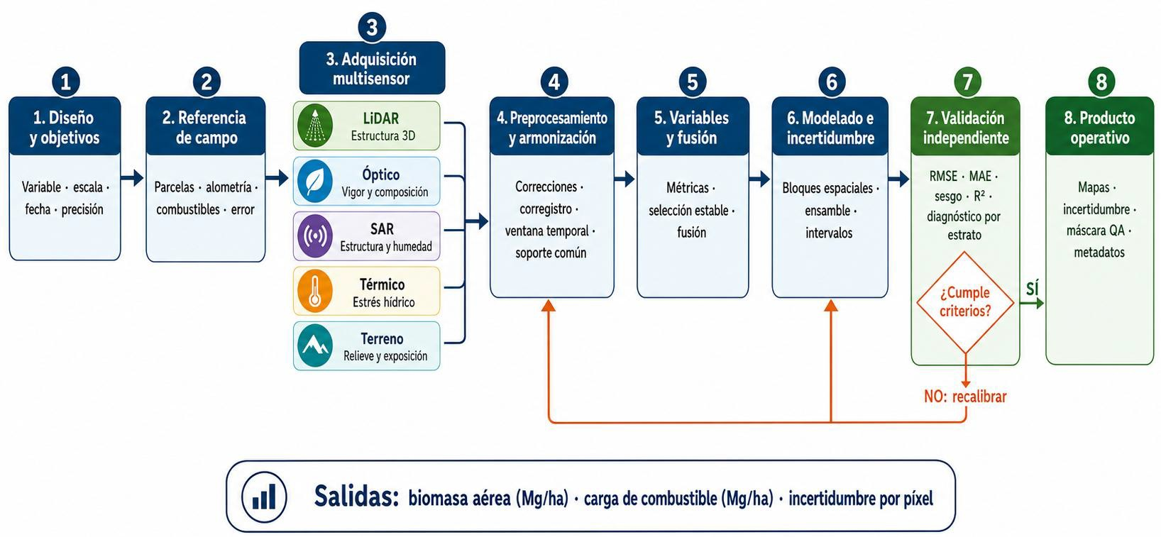
Del conjunto de piezas al flujo de trabajo
Cadena completa: adquisición, preprocesamiento, extracción de variables, modelado, validación de campo y producto final, con ciclos de retroalimentación que obligan a reajustar el modelo.
Vanguardia: Shendryk (2022) con fusión GEDI-EO de extremo a extremo; Jiang et al. (2025). Exigencia creciente: reproducibilidad, datos FAIR y cubos de datos.
Fundamentos
Héctor Francisco del Valle
31/40
Notes:
La integración es tanto un asunto técnico como metodológico y de buenas prácticas.

Slide 32
Acceso abierto y democratización
Abrir el archivo fue condición necesaria, no suficiente
La liberación del archivo Landsat en 2008 marcó un antes y un después (Wulder et al., 2022).
Copernicus adoptó la misma filosofía; Sawyer et al. (2022) cuantifican su valor.
Democratizar exige además cómputo, software libre y formación.
El SAOCOM (CONAE) como activo estratégico: soberanía de datos en banda L.
Fundamentos
Héctor Francisco del Valle
32/40
Notes:
El paralelo con la ciencia abierta en el hemisferio sur (Ibrahim et al., 2024) resuena en la Patagonia.

Slide 33
Alcances, límites y consideración final
¿Qué puede y qué no puede sostener este marco?
Marco conceptual y selección de referencias: no reemplaza la formación en programación ni en teledetección.
Tres límites documentados: saturación de la señal en biomasa alta, incertidumbre y dependencia de datos de campo.
Transferibilidad: el desempeño decae al aplicar los modelos fuera del área de entrenamiento (Chen et al., 2023).
Anclaje local: Loguercio et al. (2024), Taylor-Zavala et al. (2021), Peri et al. (2024), Curcio et al. (2023) y Seppi et al. (2024).
Estas herramientas no reemplazan el criterio de quien conoce el campo:
lo extienden.
Fundamentos
Héctor Francisco del Valle
33/40
Notes:
Cierre: estas herramientas no reemplazan el criterio de quien conoce el campo; lo extienden.

Slide 34
Referencias bibliográficas (1/6)
Abdollahi, A., & Yebra, M. (2025). Challenges and opportunities in remote sensing-based fuel load estimation for wildfire behavior and management: A comprehensive review. Remote Sensing, 17(3), 415. https://doi.org/10.3390/rs17030415
Alipour, M., La Puma, I., Picotte, J., Shamsaei, K., Rowell, E., Watts, A., Kosovic, B., Ebrahimian, H., & Taciroglu, E. (2023). A multimodal data fusion and deep learning framework for large-scale wildfire surface fuel mapping. Fire, 6(2), 36. https://doi.org/10.3390/fire6020036
Apostolakis, A., Girtsou, S., Giannopoulos, G., Bartsotas, N. S., & Kontoes, C. (2022). Estimating next day's forest fire risk via a complete machine learning methodology. Remote Sensing, 14(5), 1222. https://doi.org/10.3390/rs14051222
Bao, W., Yu, F., Chang, Y., Guo, M., Zhou, F., & Zhong, C. (2022). Estimation of fuel load using remote sensing data in Hulunbuir Grassland. Natural Hazards Research, 2, 375-383. https://doi.org/10.1016/j.nhres.2022.11.004
Barberá, I., Cingolani, A. M., Tiribelli, F., Mermoz, M. A., Morales, J. M., & Kitzberger, T. (2025). Biotic and physical drivers of fire in northwestern Patagonia. Fire Ecology, 21, 14. https://doi.org/10.1186/s42408-025-00353-8
Carbone, A., Spiller, D., & Laneve, G. (2023). Fuel type mapping using a CNN-based remote sensing approach: A case study in Sardinia. Fire, 6(10), 395. https://doi.org/10.3390/fire6100395
Chen, L., Lin, H., Long, J., Liu, Z., Yang, P., & Zhang, T. (2023). Evaluating the transferability of spectral variables and prediction models for mapping forest aboveground biomass using transfer learning methods. Remote Sensing, 15(22), 5358. https://doi.org/10.3390/rs15225358
Curcio, M., Irisarri, G., García Martínez, G., & Oesterheld, M. (2023). Trends of aboveground net primary productivity of Patagonian meadows, the omitted ecosystem in desertification studies. Remote Sensing, 15(10), 2531. https://doi.org/10.3390/rs15102531
Fundamentos
Héctor Francisco del Valle
34/40

Slide 35
Referencias bibliográficas (2/6)
D’Este, M., Elia, M., Giannico, V., Spano, G., Lafortezza, R., & Sanesi, G. (2021). Machine learning techniques for fine dead fuel load estimation using multi-source remote sensing data. Remote Sensing, 13(9), 1658. https://doi.org/10.3390/rs13091658
Ejaz, N., & Choudhury, S. (2025). A comprehensive survey of the machine learning pipeline for wildfire risk prediction and assessment. Ecological Informatics, 90, 103325. https://doi.org/10.1016/j.ecoinf.2025.103325
European Space Agency. (2026). Biomass: the forest mission (Earth Explorer 7) [Misión satelital]. ESA. https://www.esa.int/Applications/Observing_the_Earth/FutureEO/Biomass
Fan, X., He, G., Zhang, W., Long, T., Zhang, X., Wang, G., Sun, G., Zhou, H., Shang, Z., Tian, D., Li, X., & Song, X. (2022). Sentinel-2 images based modeling of grassland above-ground biomass using random forest algorithm: A case study on the Tibetan Plateau. Remote Sensing, 14(21), 5321. https://doi.org/10.3390/rs14215321
Frank Buss, E., Argañaraz, J. P., & Frery, A. C. (2026). Exploratory data analysis from SAOCOM-1A polarimetric images over forest attributes of the semiarid Caldén (Neltuma caldenia) forest, Argentina. Sustainability, 18(1), 369. https://doi.org/10.3390/su18010369
Fu, Y., Zhu, Z., Liu, L., Zhan, W., He, T., Shen, H., Zhao, J., Liu, Y., Zhang, H., Liu, Z., Xue, Y., & Ao, Z. (2024). Remote sensing time series analysis: A review of data and applications. Journal of Remote Sensing, 4, 0285. https://doi.org/10.34133/remotesensing.0285
Gajardo, J., Yáñez, M., Padilla, R., Espinoza, S., & Carrasco-Benavides, M. (2025). Modeling the spatial distribution of wildfire risk in Chile under current and future climate scenarios. Fire, 8(3), 113. https://doi.org/10.3390/fire8030113
Gomes, V. C. F., Queiroz, G. R., & Ferreira, K. R. (2020). An overview of platforms for big Earth observation data management and analysis. Remote Sensing, 12(8), 1253. https://doi.org/10.3390/rs12081253
Guo, J., Huang, C., & Hou, J. (2022). A scalable computing resources system for remote sensing big data processing using GeoPySpark based on Spark on K8s. Remote Sensing, 14(3), 521. https://doi.org/10.3390/rs14030521
Fundamentos
Héctor Francisco del Valle
35/40

Slide 36
Referencias bibliográficas (3/6)
Hanan, A., Khan, M., Fernandez-Anez, N., & Arghandeh, R. (2025). DeepBioFusion: Multi-modal deep learning based above ground biomass estimation using SAR and optical satellite images. Ecological Informatics, 90, 103277. https://doi.org/10.1016/j.ecoinf.2025.103277
Hemati, M., Mahdianpari, M., Shiri, H., & Mohammadimanesh, F. (2024). Integrating SAR and optical data for aboveground biomass estimation of coastal wetlands using machine learning: Multi-scale approach. Remote Sensing, 16(5), 831. https://doi.org/10.3390/rs16050831
Ibrahim, R. E., El-Magd, I. A., Motshegwa, T., Ead, H. A., Ogot, M., Wafula, J., Abotalib, A. Z., Mchunu, N. P., Hachigonta, S., Kinyuru, J., & Ali, E. M. (2024). The role of open science and geoinformatics in advancing sustainable development goals in Africa: A strategic framework and an action plan. Data Science Journal, 23(1), 47. https://doi.org/10.5334/dsj-2024-047
Jain, P., Coogan, S. C. P., Subramanian, S. G., Crowley, M., Taylor, S., & Flannigan, M. D. (2020). A review of machine learning applications in wildfire science and management. Environmental Reviews, 28(4), 478-505. https://doi.org/10.1139/er-2020-0019
Jaque Castillo, E., Fernández, A., Fuentes Robles, R., & Ojeda, C. G. (2021). Data-based wildfire risk model for Mediterranean ecosystems – Case study of the Concepción metropolitan area in central Chile. Natural Hazards and Earth System Sciences, 21(12), 3663-3678. https://doi.org/10.5194/nhess-21-3663-2021
Jiang, W., Zhang, L., Zhang, X., Gao, S., Gao, H., Sun, L., & Yan, G. (2025). Multi-Decision Vector Fusion Model for enhanced mapping of aboveground biomass in subtropical forests integrating Sentinel-1, Sentinel-2, and airborne LiDAR data. Remote Sensing, 17(7), 1285. https://doi.org/10.3390/rs17071285
Kondylatos, S., Prapas, I., Ronco, M., Papoutsis, I., Camps-Valls, G., Piles, M., Fernández-Torres, M.-Á., & Carvalhais, N. (2022). Wildfire danger prediction and understanding with deep learning. Geophysical Research Letters, 49(17), e2022GL099368. https://doi.org/10.1029/2022GL099368
Li, Y., Li, M., Li, C., & Liu, Z. (2020). Forest aboveground biomass estimation using Landsat 8 and Sentinel-1A data with machine learning algorithms. Scientific Reports, 10, 9952. https://doi.org/10.1038/s41598-020-67024-3
Li, Z., Wu, Z., Zhu, S., Hou, X., & Li, S. (2024). Estimation of understory fine dead fuel moisture content in subtropical forests of southern China based on Landsat images. Forests, 15(11), 2002. https://doi.org/10.3390/f15112002
Fundamentos
Héctor Francisco del Valle
36/40

Slide 37
Referencias bibliográficas (4/6)
Loguercio, G. A., Simon, A., Winter, A. N., Ivancich, H., Reiter, E. J., Caselli, M., Heinzle, F. G., Leuschner, C., & Walentowski, H. (2024). Carbon density and sequestration in the temperate forests of northern Patagonia, Argentina. Frontiers in Forests and Global Change, 7, 1373187. https://doi.org/10.3389/ffgc.2024.1373187
Peri, P. L., Gaitán, J., Díaz, B., Almonacid, L., Morales, C., Ferrer, F., Lasagno, R., Rodríguez-Souilla, J., & Martínez Pastur, G. (2024). Vegetation type mapping in southern Patagonia and its relationship with ecosystem services, soil carbon stock, and biodiversity. Sustainability, 16(5), 2025. https://doi.org/10.3390/su16052025
Quan, X., Chen, R., Yebra, M., Riaño, D., Resco de Dios, V., Li, X., He, B., Nolan, R. H., Griebel, A., Boer, M. M., & Sun, Y. (2024). Sub-daily live fuel moisture content estimation from Himawari-8 data. Remote Sensing of Environment, 308, 114170. https://doi.org/10.1016/j.rse.2024.114170
Rao, K., Williams, A. P., Fortin Flefil, J., & Konings, A. G. (2020). SAR-enhanced mapping of live fuel moisture content. Remote Sensing of Environment, 245, 111797. https://doi.org/10.1016/j.rse.2020.111797
Rapiya, M., Ramoelo, A., & Truter, W. (2023). Seasonal evaluation and mapping of aboveground biomass in natural rangelands using Sentinel-1 and Sentinel-2 data. Environmental Monitoring and Assessment, 195(12), 1544. https://doi.org/10.1007/s10661-023-12133-5
Santoro, M.; Cartus, O. (2025): ESA Biomass Climate Change Initiative (Biomass_cci): Global datasets of forest above-ground biomass for the years 2007, 2010, 2015, 2016, 2017, 2018, 2019, 2020, 2021 and 2022, v6.0. NERC EDS Centre for Environmental Data Analysis, 17 April 2025. doi:10.5285/95913ffb6467447ca72c4e9d8cf30501. https://dx.doi.org/10.5285/95913ffb6467447ca72c4e9d8cf30501
Sawyer, G., Mamais, E., & Papadakis, D. (2022). The six dimensions of value associated to the use of Copernicus Sentinel data: Key findings from the Sentinel benefits study. Frontiers in Environmental Science, 10, 804862. https://doi.org/10.3389/fenvs.2022.804862
Seppi, S. A., López-Martínez, C., & Joseau, M. J. (2022). Assessment of L-band SAOCOM InSAR coherence and its comparison with C-band: A case study over managed forests in Argentina. Remote Sensing, 14(22), 5652. https://doi.org/10.3390/rs14225652
Seppi, S. A., López-Martínez, C., & Joseau, M. J. (2024). An assessment of SAOCOM L-band PolInSAR capabilities for canopy height estimation: A case study over managed forests in Argentina. IEEE Journal of Selected Topics in Applied Earth Observations and Remote Sensing, 17. https://doi.org/10.1109/JSTARS.2024.3363435
Fundamentos
Héctor Francisco del Valle
37/40

Slide 38
Referencias bibliográficas (5/6)
Shendryk, Y. (2022). Fusing GEDI with Earth observation data for large area aboveground biomass mapping. International Journal of Applied Earth Observation and Geoinformation, 115, 103108. https://doi.org/10.1016/j.jag.2022.103108
Sistema Nacional de Monitoreo de Bosques Nativos. (2017). Cobertura de bosque de la Región Bosque Andino Patagónico, provincia de Chubut 2017 (Versión Cobertura BAP 1.0) [Conjunto de datos geográficos vectoriales, escala 1:40.000]. Ministerio de Ambiente y Desarrollo Sostenible, Centro de Información Ambiental. https://ciam.ambiente.gob.ar/geovisor.php?layer_id=477
Sismanis, M., Gitas, I. Z., Stavrakoudis, D., Georgopoulos, N., Antoniadis, K., & Gkounti, E. (2024). A novel spectral–spatial methodology for hierarchical fuel type mapping in Mediterranean ecosystems using Sentinel-2 timeseries and auxiliary thematic data. Fire, 7(11), 407. https://doi.org/10.3390/fire7110407
Solares-Canal, A., Alonso, L., Rincón, T., Picos, J., Molina-Terrén, D. M., Becerra, C., & Armesto, J. (2023). Operational fuel model map for Atlantic landscapes using ALS and Sentinel-2 images. Fire Ecology, 19, 61. https://doi.org/10.1186/s42408-023-00218-y
Taylor-Zavala, R., Ramírez-Rodríguez, O., de Armas-Ricard, M., Sanhueza, H., Higueras-Fredes, F., & Mattar, C. (2021). Quantifying biochemical traits over the Patagonian sub-Antarctic forests and their relation to multispectral vegetation indices. Remote Sensing, 13(21), 4232. https://doi.org/10.3390/rs13214232
Wagemann, J., Siemen, S., Seeger, B., & Bendix, J. (2021). Users of open big Earth data – An analysis of the current state. Computers & Geosciences, 157, 104916. https://doi.org/10.1016/j.cageo.2021.104916
Wang, C., Zhang, W., Ji, Y., Marino, A., Li, C., Wang, L., Zhao, H., & Wang, M. (2024). Estimation of aboveground biomass for different forest types using data from Sentinel-1, Sentinel-2, ALOS PALSAR-2, and GEDI. Forests, 15(1), 215. https://doi.org/10.3390/f15010215
Wang, D., Xing, Y., Fu, A., Tang, J., Chang, X., Yang, H., Yang, S., & Li, Y. (2025). Mapping forest aboveground biomass using multi-source remote sensing data based on the XGBoost algorithm. Forests, 16(2), 347. https://doi.org/10.3390/f16020347
Wang, W., Zhou, C., Zhang, J., Li, Y., Chen, Z., & Luo, Y. (2025). A novel approach for inverting forest fuel moisture content utilizing multi-source remote sensing and deep learning. Forests, 16(9), 1423. https://doi.org/10.3390/f16091423
Fundamentos
Héctor Francisco del Valle
38/40

Slide 39
Referencias bibliográficas (6/6)
Watt, M. S., Gross, S., Difuntorum, J. K., McCarty, J. L., Pearce, H. G., Shuman, J. K., & Yebra, M. (2025). Monitoring wildfire risk with a near-real-time live fuel moisture content system: A review and roadmap for operational application in New Zealand. Remote Sensing, 17(21), 3580. https://doi.org/10.3390/rs17213580
Wulder, M. A., Roy, D. P., Radeloff, V. C., Loveland, T. R., Anderson, M. C., Johnson, D. M., … Cook, B. D. (2022). Fifty years of Landsat science and impacts. Remote Sensing of Environment, 280, 113195. https://doi.org/10.1016/j.rse.2022.113195
Xu, C., Du, X., Fan, X., Giuliani, G., Hu, Z., Wang, W., Liu, J., Wang, T., Yan, Z., Zhu, J., Jiang, T., & Guo, H. (2022). Cloud-based storage and computing for remote sensing big data: A technical review. International Journal of Digital Earth, 15(1), 1417-1445. https://doi.org/10.1080/17538947.2022.2115567
Xu, Z., Li, J., Cheng, S., Rui, X., Zhao, Y., He, H., Guan, H., Sharma, A., Erxleben, M., Chang, R., & Xu, L. L. (2025). Deep learning for wildfire risk prediction: Integrating remote sensing and environmental data. ISPRS Journal of Photogrammetry and Remote Sensing, 227, 632-677. https://doi.org/10.1016/j.isprsjprs.2025.06.002
Yan, X., Li, J., Smith, A. R., Yang, D., Ma, T., Su, Y., & Shao, J. (2023). Evaluation of machine learning methods and multi-source remote sensing data combinations to construct forest above-ground biomass models. International Journal of Digital Earth, 16(2), 4471-4491. https://doi.org/10.1080/17538947.2023.2270459
Yao, X., Li, G., Xia, J., Ben, J., Cao, Q., Zhao, L., Ma, Y., Zhang, L., & Zhu, D. (2020). Enabling the big Earth observation data via cloud computing and DGGS: Opportunities and challenges. Remote Sensing, 12(1), 62. https://doi.org/10.3390/rs12010062
Fundamentos
Héctor Francisco del Valle
39/40

Slide 40
Acrónimos y siglas
AGB — Biomasa aérea (Aboveground Biomass)
ALOS PALSAR — Advanced Land Observing Satellite / Phased Array L-band SAR (JAXA)
ALS — Escaneo láser aerotransportado (Airborne Laser Scanning)
AOI — Área de interés (Area of Interest)
BIOMASS — Misión SAR en banda P de la ESA (Earth Explorer 7)
CCI — Climate Change Initiative (ESA)
CNN — Red neuronal convolucional (Convolutional Neural Network)
CONAE — Comisión Nacional de Actividades Espaciales (Argentina)
EO — Observación de la Tierra (Earth Observation)
ESA — Agencia Espacial Europea (European Space Agency)
EVI — Índice de vegetación mejorado (Enhanced Vegetation Index)
FAIR — Findable, Accessible, Interoperable, Reusable (principios de datos)
GEDI — Global Ecosystem Dynamics Investigation (LiDAR espacial de la NASA)
IA — Inteligencia artificial
ICESat-2 / ATLAS — Ice, Cloud and land Elevation Satellite-2 / Advanced Topographic Laser Altimeter System
InSAR / PolInSAR — Interferometría SAR / Interferometría SAR polarimétrica
k-NN — k vecinos más cercanos (k-Nearest Neighbors)
LiDAR — Light Detection and Ranging
LSTM — Memoria de largo y corto plazo (Long Short-Term Memory)
NASA — National Aeronautics and Space Administration (EE. UU.)
NDVI — Índice de vegetación de diferencia normalizada
NISAR — NASA-ISRO Synthetic Aperture Radar (bandas L y S)
QGIS — Quantum GIS (software libre de análisis geoespacial)
SAOCOM — Satélite Argentino de Observación con Microondas (banda L, CONAE)
SAR — Radar de apertura sintética (Synthetic Aperture Radar)
SNAP — Sentinel Application Platform (ESA)
SNMBN — Sistema Nacional de Monitoreo de Bosques Nativos
SVR — Regresión de vectores de soporte (Support Vector Regression)
XGBoost — Extreme Gradient Boosting
Fundamentos
Héctor Francisco del Valle
40/40

